Slide 1
Лекция 2

Slide 2




Линейные ДУ 1 порядка
это уравнения вида ,
где и известные функции (или константы).
Особенность: искомая функция y и её производная входят в уравнение в первой степени, не перемножаясь между собой.
Рассмотрим два метода решения линейных ДУ:
метод Бернулли и метод Лагранжа.

Slide 3
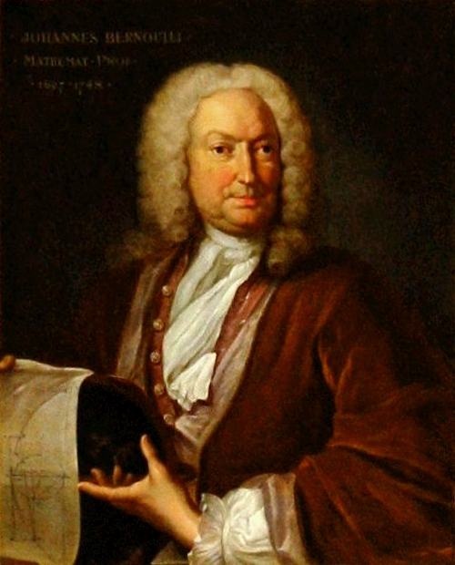

Швейцарский математик, механик, врач и филолог-классицист, самый знаменитый представитель семей-ства Бернулли (из 30 - 9 крупных, 3 великих) один из первых разработ-чиков математического анализа.
После смерти Ньютона и Лейбница - лидер европейских математиков.
Один из создателей теории дифференциальных уравнений. Учитель Эйлера.
«Его ум видел истину,
Его сердце познало справедливость.
Он — гордость Швейцарии
И всего человечества.»
Вольтер
Иоганн 1 Бернулли
1667 - 1748

Slide 4
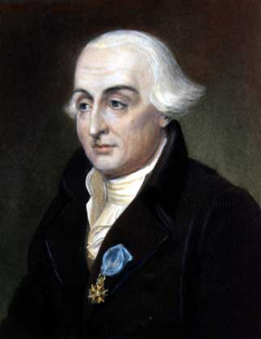
Жозеф Луи Лагранж 1736 - 1813
Французский математик, астроном и механик. Наряду с Эйлером - крупнейший математик 18 века. Особенно прославился исключительным мастерством в области обобщения и синтеза накопленного научного материала.
Автор классического трактата «Аналитическая механика», в ко-тором завершил математизацию механики. Внёс огромный вклад в математический анализ, теорию чисел, теорию вероятностей, численные методы, создал вариационное исчисление. В его честь названы астероид, кратер на Луне, улицы в Париже и Турине.

Slide 5













Метод Бернулли
делаем подстановку , где и - неизвестные функции, одна из которых выбирается из соображений удобства решения. Тогда
Получаем
или
Выберем (!) функцию так, чтобы
Тогда
Подставим найденную функцию v в уравнение

Slide 6





Получим уравнение (УРП) и решаем его
Итак

Slide 7








Пример. Решить задачу Коши:
Решение. Делаем замену . Тогда
.
Найдём функцию из условия
Это УРП.

Slide 8









Теперь, подставляя v в исходное уравнение, найдём функцию :
Итак, общее решение
По начальному условию найдём частное решение
Ответ:

Slide 9







Метод Лагранжа
(метод вариации произвольной постоянной)
Сначала решается уравнение - без правой части. Это УРП:
Теперь будем варьировать постоянную , чтобы получить решение искомого уравнения.
Подставляя y и в исходное уравнение, получим

Slide 10





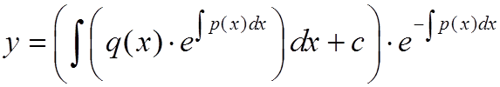
Уравнение примет вид
Отсюда
и
Окончательно

Slide 11










Пример. Решить уравнение
Решаем сначала уравнение
Ищем решение исходного ДУ в виде
Имеем
Подставляя в уравнение, получим
Ответ

Slide 12
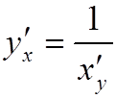








Некоторые уравнения приводятся к линейным после подходящей замены.
Например: . Учитывая, что
получим - линейное относительно x.
Решение: подстановка
Получаем .
Находим v:
Находим u:
Получаем общее решение:

Slide 13







Уравнение Бернулли
это уравнение вида ,
где
Уравнение приводится к линейному: разделим на
Получим
Делаем замену: и
Отсюда находим
Уравнение примет вид
Это линейное уравнение.

Slide 14







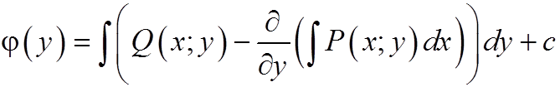
Уравнение в полных дифференциалах
это уравнение вида , если левая часть есть полный дифференциал некоторой функции , т.е.
В этом случае решение (общий интеграл) имеет вид
.
Условие, что имеем такое уравнение:
Решение: ( y - фиксировано)
а функцию ищем по формуле

Slide 15







Пример. Решить уравнение
Запишем в дифференциальной форме:
Условие Грина выполнено:
Решение:
Общий интеграл уравнения:

Slide 16
Задача 2 (для самостоятельного решения)
Решить дифференциальное уравнение

Slide 17
Задача 3 (для самостоятельного решения)
За 30 дней распалось 50% первоначального количества радия. Через сколько времени останется 1% от начальной массы?
(скорость распада радия пропорциональна его количеству)

